Slide 1
Java EE开发技术基础
主讲：陆悠
电子与信息工程学院

Slide 2
第3章 JSP基础(2)
JavaBean 组件模型

Slide 3
本章主要内容
JavaBean的程序结构与生命周期
用JavaBean封装业务逻辑和数据
一些常用的JavaBean组件

Slide 4
JavaBean概述
Bean的中文含义是“豆子”，顾名思义Java Bean是一段Java小程序。Java Bean实际上是指一种特殊的Java类，它通常用来实现一些比较常用的简单功能，并可以很容易的被重用或者是插入其他应用程序中去。所有遵循一定编程原则的Java类都可以被称作Java Bean。
本章将介绍Java Bean的设计原理及应用方式，并重点介绍Java Bean在JSP中的应用

Slide 5
Java Bean编写规范
Java Bean实际上是根据Java Bean技术标准所指定Bean的命名和设计规范编写的Java类。这些类遵循一个接口格式，以便于使函数命名、底层行为以及继承或实现的行为，其最大的优点在于可以实现代码的可重用性。
Bean并不需要继承特别的基类(Base Class)或实现特定的接口(Interface)。Bean的编写规范使Bean的容器(Container)能够分析一个Java类文件，并将其方法(Methods)翻译成属性(Properties)，即把Java类作为一个Bean类使用。Bean的编写规范包括Bean类的构造方法、定义属性和访问方法编写规则。

Slide 6
JavaBean的重要机制
JavaBean的5种重要机制：
  内省(Introspection)：组建可以发表其支持的操作和属性，同时也支持在其他组件中发现重复利用的对象库，如用户权限控制和电子邮件自动回复等。
  通信(Communication)：生成和收集组件的消息事件。
  持续(Persistence)：存放组件的状态。
  属性(Properties)：支持组件布局的控制，包括组件占用的空间和组件的相对位置。
  定制(Customization)：开发者可控制组件所需的改变机制。
服务器端的JavaBean不完全具有以上特点

Slide 7
Java Bean的编写要求
编写Java Bean须满足以下几点要求：
  所有的Java Bean必须放在一个包(Package)中。
  Java Bean必须生成public class类，文件名称应该与类名称一致。
  所有属性必须封装，一个Java Bean类不应有公共实例变量，类变量都为private。
  属性值应该通过一组存取方法（getXxx 和 setXxx）来访问：对于每个属性，应该有一个带匹配公用 getter 和 setter 方法的专用实例变量
  Java Bean 类必须有一个空的构造函数：类中必须有一个不带参数的公用构造器，此构造器也应该通过调用各个属性的设置方法来设置属性的默认值

Slide 8
Java Bean的命名规范
Java Bean的命名规范如下：
  包命名：全部字母小写。
  类命名：每个单词首字母大写。
  属性名：第一个单词全部小写，之后每个单词首字母大写。
  方法名：与属性命名方法相同。
  常量名：全部字母大写。

Slide 9
Java Bean的包
每一个Java Bean源文件被编译成.class文件后，都必须存放在相应的文件夹下，存放这个.class文件的文件夹就是一个包。
Java Bean的包必须存放在特定的目录下，在每个JSP引擎中都规定了存放Java Bean包的位置，不同的JSP引擎对Java Bean存放的位置有不同的规定，如在Tomcat软件中，Java Bean的所有包都存放在WEB-INF/classes文件夹中。如果存在多级目录，则需要将.class文件所在目录的所有上级目录包含到包名称中，每一级目录之间用英文标点“.”隔开。例如下面代码：
  package jsp.example.mybean;

Slide 10
Java Bean的结构
代码是一个典型的Java Bean实例，我们用它来说明Java Bean的结构。
属性：即Java Bean类的成员变量，用于描述Java Bean对象的状态，对象属性值的改变触发事件，属性本身就是事件源。
方法：在Java Bean中，函数和过程统称为方法，通过方法来改变和获取属性的值。方法可以分为构造方法、访问方法和普通方法等。
事件：事件实际上是一种特殊的Java Bean，属性值的改变触发事件，事件激发相关对象作出反应，通过Java Bean注册对象事件监听者机制来接收、处理事件，它实现了Java Bean之间的通信。

Slide 11
Java Bean属性
Java Bean的属性与一般Java程序中所指的属性，或者说与所有面向对象的程序设计语言中对象的属性是一个概念，在程序中的具体体现就是类中的变量。

Slide 12
Java Bean 属性编程要点
bean不能有公开字段
  因此，应该将下面的代码
    public double speed;
  替换为
    private double speed;
    public double getSpeed() {
    return(speed);
    }
    public void setSpeed(double newSpeed) {
    speed = newSpeed;
    }
Getting Started

Slide 13
Java Bean 属性编程要点
1) 可以对值加以约束
  public void setSpeed(double newSpeed) {
  if (newSpeed < 0) {
  sendErrorMessage(...);
  newSpeed = Math.abs(newSpeed);
  }
  speed = newSpeed;
  }
Getting Started

Slide 14
Java Bean 属性编程要点
2) 可以在不改变接口的情况下修改内部的表达
  // Now using metric units (kph, not mph)
  public void setSpeed(double newSpeed) {
  setSpeedInKPH = convert(newSpeed);
  }
  public void setSpeedInKPH(double newSpeed) {
  speedInKPH = newSpeed;
  }
Getting Started

Slide 15
Java Bean 属性编程要点
3) 可以执行任意的边界效应
  public double setSpeed(double newSpeed) {
  speed = newSpeed;
  updateSpeedometerDisplay();
  }
  如果类的用户直接访问这些字段，那么每个用户都得独立负责执行边界效应。需要大量的工作，并且极有可能会显示和实际值不一致的结果。
Getting Started

Slide 16
Java Bean属性分类
属性分为四类
  单值(Simple)
  *索引(Index)
  *关联(Bound)
  *约束(Constrained)属性

Slide 17
单值(Simple)属性
单值(Simple)属性是最普通的属性类型，该类属性只有一个单一的数据值，该数据值的数据类型可以是Java中的任意数据类型，包括类和接口等类型。
定义了属性，还需定义对应的访问方法，一般每个单值属性都伴随有一对get/set方法。属性名与和该属性相关的get/set方法名对应。例如如果有一个名为“xxx”的属性，则会有setXxx和getXxx方法。
另外，布尔(Boolean)属性是一种特殊的单值属性，它只有两个允许值：true和false，如果有一个名为“xxx”的布尔属性，则可以通过isX方法访问。
get、set和is等方法是对简单属性的访问方法

Slide 18
*索引(Indexed)属性
如果需要定义一批同类型的属性，使用单值属性就会显得非常烦琐，为解决此问题，Java Bean中提供了索引(Indexed) 属性
索引属性是指Java Bean中数组类型的成员变量。
  使用与该属性对应的set/get方法可取得数组的值。
  索引属性通过对应的访问方法设置或取得该属性中某个元素的值，也可以一次设置或取得整个属性的值。

Slide 19
*关联(Bound)属性
关联(Bound)属性是指当该种属性的值发生变化时，要通知其他的对象。每次属性值改变时，这种属性就触发一个PropertyChange事件(在Java程序中，事件也是一个对象，事件将在后续内容中介绍)。事件中封装了属性名、属性的原值、属性变化后的新值。这种事件传递到其他的Beans，至于接收事件的Beans应做什么动作，由其自己定义。
属性的改变称为Java Bean事件。外部与Java Bean这些事件相关的类对象称为监听者(Listener)。监听者可能只对Java Bean某一属性相关的事件有兴趣，也可能对所有属性相关的事件有兴趣，因此Java Bean提供两类事件监听者注册和注销的方法，即全局事件监听者注册、注销的方法和一般事件监听者注册、注销的方法。

Slide 20
*约束(Constrained)属性
Java Bean的属性如果改变时，相关的外部类对象首先要检查这个属性改变的合理性再决定是否接受这种改变，这样的Java Bean属性叫约束(Constrained)属性
当约束属性的改变被拒绝时，改变约束属性的方法产生一个约束属性改变异常(PropertyVetoException)，通过这个异常处理，Java Bean约束属性还原回原来的值，并为这个还原操作发送一个新的属性修改通知
约束属性的改变可能会被拒绝，因此它的setXxx与一般其他Java Bean属性的setXxx也有所不同。约束属性的写方法如下：
  public void setXxx(xxxType newXxx) throws PropertyVetoException

Slide 21
Java Bean方法
在Java Bean中的函数和过程统称为方法，可以通过方法来改变和获取Java Bean的各种属性值。方法可以分为构造方法、访问方法和普通方法等。

Slide 22
JavaBean设计详解
JavaBean的代码结构
(1)有一个默认的无参构造方法。这个构造方法是public型的。例如：
    package my;
    public class Exam1
    {
    public Exam1() //默认的无参构造方法
    {
    System.out.println("初始化成功");
    }
    }

Slide 23
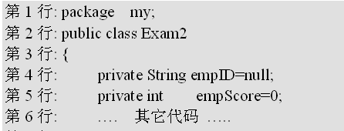
JavaBean设计详解
(2)为属性定义set/getXXX()方法
在JavaBean中的属性一般不能被外界直接访问，而是通过set/getXXX()方法间接访问

Slide 24
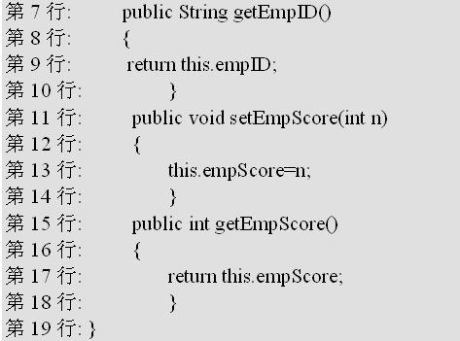
JavaBean设计详解

Slide 25
JavaBean设计详解
JavaBean使用包名
package com.abc.mis;
public class TestBean
{
.......
}

Slide 26
JavaBean的编程
JavaBean的编程过程大致分为两步：
第一步编译好JavaBean类，并发布到Web应用的WEB-INF\classes文件夹下。
第二步在Servlet/JSP中导入并使用JavaBean

Slide 27

JavaBean的编程
在JSP中使用JavaBean的方法主要有：
直接使用：直接使用就是在<% %>中直接用new生成对象，再调用其中的方法。
通过JSP动作来使用：通过JSP动作也可使用JavaBean。

Slide 28

使用bean：基本任务
jsp:useBean
  在最简单的情况下，这个元素构建一个新的bean。
  常见的用法如下：
    <jsp:useBean id="beanName" class="package.Class" />
jsp:getProperty
  这个元素读取并输出bean属性的值。
  用法如下：
    <jsp:getProperty name="beanName" property="propertyName" />
Getting Started

Slide 29
jsp:setProperty
  这个元素修改bean的属性（即调用形如setXxx的方法）。常见的用法如下：
    <jsp:setProperty name="beanName" property="propertyName" value="propertyValue" />
Getting Started

Slide 30
构建bean：jsp:useBean
格式
  <jsp:useBean id="name" class="package.Class" />
目的
  不需用到显式的Java编程就能够创建Java类的实例
注意
  简单来说：
  <jsp:useBean id="book1" class="coreservlets.Book" />
  可以认为等同于下面的scriptlet
  <% coreservlets.Book book1 = new coreservlets.Book(); %>
  但jsp:useBean拥有下面两项额外的优势：
    从请求参数中导出对象的值更容易
    在页面和servlet间共享对象更容易
Getting Started

Slide 31
访问bean属性：jsp:getProperty
格式
  <jsp:getProperty name="name" property="property" />
目的
  不需用到显式的Java编程就可以访问bean的属性（即调用getXxx方法）
注意
  <jsp:getProperty name="book1" property="title" />
  等价于下面的JSP表达式
  <%= book1.getTitle() %>
Getting Started

Slide 32
设置bean属性：jsp:setProperty
格式
  <jsp:setProperty name="name"
  property="property"
  value="value" />
目的：不需用到显式的Java编程就可以设置bean的属性（即 调用setXxx方法）
注意
  <jsp:setProperty name="book1"
  property="title"
  value="Core Servlets and JavaServer Pages" />
  等价于下面的scriptlet:<% book1.setTitle("Core Servlets and JavaServer Pages"); %>
Getting Started

Slide 33
使用StringBean的JSP页面(代码)
<jsp:useBean id="stringBean"
class="coreservlets.StringBean" />
<OL>
<LI>Initial value (from jsp:getProperty):
<I><jsp:getProperty name="stringBean"
property="message" /></I>
<LI>Initial value (from JSP expression):
<I><%= stringBean.getMessage() %></I>
<LI><jsp:setProperty name="stringBean"
property="message"
value="Best string bean: Fortex" />
Getting Started

Slide 34
Value after setting property with jsp:setProperty:
<I><jsp:getProperty name="stringBean"
property="message" /></I>
<LI><% stringBean.setMessage
("My favorite: Kentucky Wonder"); %>
Value after setting property with scriptlet:
<I><%= stringBean.getMessage() %></I>
</OL>
Getting Started

Slide 35
将单个属性与输入参数关联
jsp:setProperty的param属性可以用来标示：
  值应该来自于指定的请求参数
  对于所期望的值属于标准类型的属性，应该自动执行类型转换
    boolean, Boolean, byte, Byte, char, Character, double, Double, int, Integer, float, Float, long, or Long.
Getting Started

Slide 36
将单个属性与输入参数关联
<jsp:useBean id="entry"
class="coreservlets.SaleEntry" />
<jsp:setProperty
name="entry"
property="itemID"
param="itemID" />
<jsp:setProperty
name="entry"
property="numItems"
param="numItems" />
<jsp:setProperty
name="entry"
property="discountCode"
param="discountCode" />
Getting Started

Slide 37
将所有属性与输入参数关联
使用"*"作为jsp:setProperty的property属性的值来标示
  值应该来自于名称与属性名相匹配的请求参数
  应该执行简单的自动类型转换
Getting Started

Slide 38

将所有属性与输入参数关联
<jsp:useBean id="entry"
class="coreservlets.SaleEntry" />
<jsp:setProperty name="entry" property="*" />
对于生成“表单bean”（属性由表单提交的数据来填充的对象）来说这项功能极为方便
  甚至可以用多个表单来完成这个过程，每次提交填充对象的部分数据。
Getting Started

Slide 39
共享bean
可以使用scope属性来指定bean存储的其他位置
  <jsp:useBean id="…" class="…"
  scope="…" />
可以让多个servlet或JSP页面共享数据
还允许根据条件创建bean
  仅当不存在已有对象的情况下才创建新的对象
Getting Started

Slide 40
scope属性的取值
page (<jsp:useBean … scope=“page”/>或 <jsp:useBean…>)
  默认值。在处理当前请求的过程中，bean对象都应该存放在 PageContext对象中。让同一servlet中的其他方法可以访问该bean。
Application (<jsp:useBean … scope="application"/>)
  Bean将存储在ServletContext中（通过 application变量或调用getServletContext()来访问）。ServletContext由同一Web应用中的所有 servlet共享 （或服务器上的所有servlet——在没有另外定义Web应用的情况下）。
Getting Started

Slide 41
scope属性的取值
session
(<jsp:useBean … scope="session"/>)
  bean会被存储在与当前请求关联的HttpSession中，和普通的会话对象一样，在常规servlet中可以使用getAttribute和setAttribute访问到它们。
request
(<jsp:useBean … scope="request"/>)
  处理当前请求的过程中，bean对象应存储在 ServletRequest对象中，可以通过getAttribute访问到它。
Getting Started

Slide 42
bean的条件化操作
bean的条件化创建
  仅当找不到相同id和scope的bean时，jsp:useBean才会引发bean新实例的创建。
  如果找到相同id和scope的bean，则仅仅是将已经存在的bean绑定到由id指定的变量。
bean属性的条件化设置
  <jsp:useBean ... />
  替换为
  <jsp:useBean ...>语句</jsp:useBean>
  这些语句（jsp:setProperty元素）仅当创建新的bean时才执行，如果找到现有的bean，则不执行。
Getting Started

Slide 43
条件化创建示例
public class AccessCountBean {
private String firstPage;
private int accessCount = 1;
public String getFirstPage() {
return(firstPage); }
public void setFirstPage(String firstPage) {
this.firstPage = firstPage; public int getAccessCount() {
return(accessCount); }
public void setAccessCountIncrement(int increment) {
accessCount = accessCount + increment; }
}
Getting Started

Slide 44
条件化创建示例：
<jsp:useBean id="counter"
class="coreservlets.AccessCountBean"
scope="application">
<jsp:setProperty name="counter"
property="firstPage"
value="SharedCounts1.jsp" />
</jsp:useBean>
Of SharedCounts1.jsp (this page),
<A HREF="SharedCounts2.jsp">SharedCounts2.jsp</A>, and
<A HREF="SharedCounts3.jsp">SharedCounts3.jsp</A>,
<jsp:getProperty name="counter" property="firstPage" />
was the first page accessed.
Getting Started

Slide 45
<P>
Collectively, the three pages have been accessed
<jsp:getProperty name="counter" property="accessCount" />
times.
<jsp:setProperty name="counter"
property="accessCountIncrement"
value="1" />
Getting Started

Slide 46

JavaBean的编程
【例1】理解JavaBean的生命周期。操作步骤如下：
  (1) 启动MyEclipse，新建一个类“JBScope”，在代码编辑窗口中输入如下的代码：

Slide 47
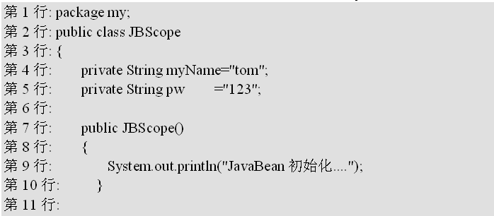
JavaBean的编程

Slide 48
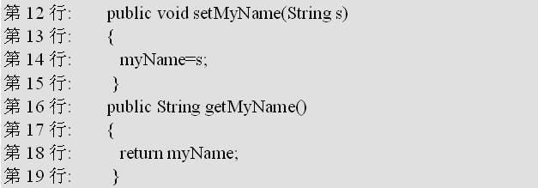
JavaBean的编程

Slide 49
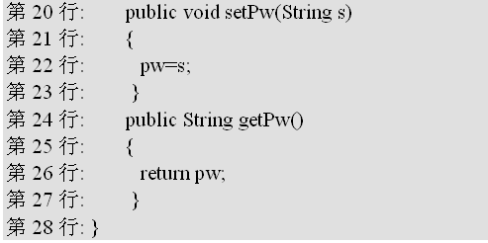
JavaBean的编程

Slide 50
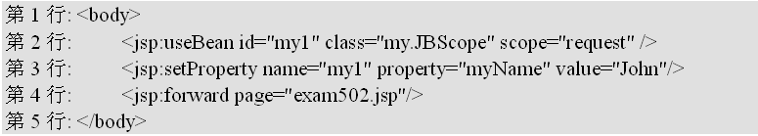
JavaBean的编程
(2)编译JBScope程序。
(3)新建exam501.jsp，在<body></body>标记内输入以下代码：

Slide 51
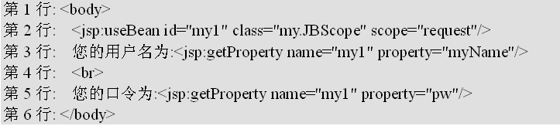
JavaBean的编程
(4)新建exam502.jsp，双击打开供编辑，在<body></body>标记内输入以下代码：

Slide 52
JavaBean的编程
(5)启动Tomcat，测试request作用范围。步骤如下：
  预览exam501.jsp页面，浏览器上显示的信息为
  您的用户名为:John
  您的口令为:123

Slide 53
JavaBean的编程
刷新浏览器窗口，后台命令行窗口上显示“JavaBean初始化…..”信息，表示第二次访问exam501.jsp时，发现前一步中的JavaBean对象已经失效，在request作用范围内找不到名为“my1”的JavaBean对象，则重新生成一个
关闭所有的IE浏览器窗口，新建IE窗口预览exam502.jsp，浏览器上显示的信息为：
  您的用户名为:tom
  您的口令为:123

Slide 54
JavaBean的编程
(6)测试page作用范围。步骤如下：
  修改exam501.jsp中的第2行代码如下：
  <jsp:useBean id="my1" class="my.JBScope" scope="page" />
  保存并关闭文档。
  修改exam502.jsp中的第2行如下：
  <jsp:useBean id="my1" class="my.JBScope" scope="page"/>
  保存并关闭文档。
  新建IE浏览器窗口预览exam501.jsp，浏览器窗口上显示的信息为：
    您的用户名为:tom
    您的口令为:123

Slide 55
JavaBean的编程
(7) 测试session作用范围。步骤如下：
  修改exam501.jsp中的第2行代码如下：
  <jsp:useBean id="my1" class="my.JBScope" scope=" session" />
  保存并关闭文档。
  ● 修改exam502.jsp中的第2行如下：
  <jsp:useBean id="my1" class="my.JBScope" scope=" session"/>
  保存并关闭文档。
  新建IE浏览器窗口预览exam501.jsp，浏览器窗口上显示的信息为：
    您的用户名为:John
    您的口令为:123

Slide 56
JavaBean的编程
刷新前一步骤的浏览器窗口，发现显示信息不变，后台命令行窗口没有再显示“JavaBean初始化…..”的信息，说明session作用范围的JavaBean对象一直有效，不需要重新生成。
在前一步的浏览器窗口中直接访问exam502.jsp，并执行多次刷新操作，发现浏览器上显示的信息仍为
  您的用户名为:John
  您的口令为:123

Slide 57
JavaBean的编程
另新建一个IE浏览器窗口，预览exam501.jsp页面，浏览器窗口上显示的信息为：
  您的用户名为:John
  您的口令为:123

Slide 58
JavaBean的编程
(8)测试application作用范围。步骤如下：
  ● 修改exam501.jsp中的第2行代码如下：
  <jsp:useBean id="my1" class="my.JBScope" scope=" application" />
  保存并关闭文档。
  修改exam502.jsp中的第2行如下：
  <jsp:useBean id="my1" class="my.JBScope" scope=" application"/>
  保存并关闭文档。
  新建IE浏览器窗口预览exam501.jsp，浏览器窗口上显示的信息为：
  您的用户名为:John
  您的口令为:123

Slide 59
JavaBean的编程
  ● 关闭所有的IE浏览器窗口，再预览exam501.jsp，浏览器窗口中显示的信息仍然为
    您的用户名为:John
    您的口令为:123
  另新建IE浏览器窗口，访问exam502.jsp页面，浏览器窗口上显示的信息仍为：
    您的用户名为:John
    您的口令为:123

Slide 60
JavaBean的编程
2、<jsp:setProperty>动作
<jsp:setProperty>的基本用法为：
<jsp:setProperty name="" property="" value=""/>
  其中name属性值与<jsp:useBean>中的id属性值一致，指明要调用哪一个JavaBean对象。
  property属性实际上是 JavaBean中setXXX()方法中的“XXX”名字，但第一个字母是小写，表示调用JavaBean中的setXXX()方法。
  value属性值是待传入的值

Slide 61
JavaBean的编程
<jsp:setProperty>动作的另外一种用法为：<jsp:setProperty name="" property="" [param=""]/>
  这种用法的特点是利用反射机制把客户端用GET/POST方法传来的参数自动存储在JavaBean的相应属性中。
  name属性为JavaBean对象的ID名。
  property="*"时，表示根据参数变量名自动匹配JavaBean中的setXXX()方法

Slide 62
JavaBean的编程
例2：改造例1中的代码，实现用JavaBean的反射机制赋值。操作步骤如下：
  (1) 打开例1中的exam501.jsp文档，把其中的代码
  <jsp:setProperty name="my1" property="myName" value="John"/>
  改为：
  <jsp:setProperty name="my1" property="*"/>
  保存文档并关闭。

Slide 63
JavaBean的编程
(2)启动Tomcat，新打开一个IE浏览器窗口，在浏览器窗口中输入以下URL并回车：
http://127.0.0.1:8080/exam501.jsp?myName=tomcat&pw=678
  表示用GET方式给exam501.jsp提交两个参数，浏览器窗口中显示的信息为：
  您的用户名为:tomcat
  您的口令为:678
  实现了用反射机制把来自客户端的参数自动存储到JavaBean对象中。

Slide 64
JavaBean的编程
(3)再修改exam501.jsp中的代码，把：
<jsp:setProperty name="my1" property="*"/>
改动为：
<jsp:setProperty name="my1" property="pw"/>
(4) 新打开一个IE浏览器窗口，在浏览器窗口中输入以下URL并回车：
http://127.0.0.1:8080/exam501.jsp?myName=tomcat&pw=678
表示用GET方式给exam501.jsp提交两个参数，浏览器窗口中显示的信息为：
  您的用户名为:tom
  您的口令为:678
  发现只有pw属性值改变，myName值没有改变。

Slide 65
JavaBean的编程
二、封装业务逻辑的JavaBean
在JSP应用中，JavaBean常被用来封装业务逻辑，其它程序要完成某业务逻辑时，直接调用此JavaBean，即：用new关键字生成一个JavaBean对象后，调用对象中的方法完成业务操作。

Slide 66
JavaBean的编程（选修）
【例3】写一个JavaBean，封装一个业务逻辑：能在JPEG图片的左上角位置添加网站域名“http://www.abc.com”的水印。操作步骤如下：
(1) 启动MyEclipse，新建一个类“WaterMark”，在代码编辑窗口中输入如下的代码：

Slide 67
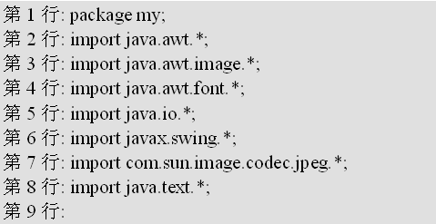
JavaBean的编程

Slide 68
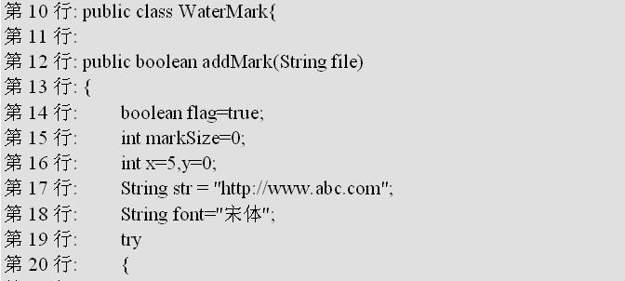
JavaBean的编程

Slide 69
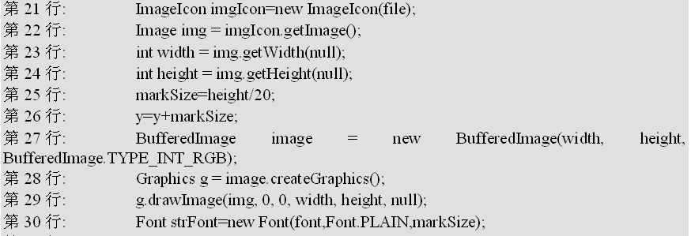
JavaBean的编程

Slide 70
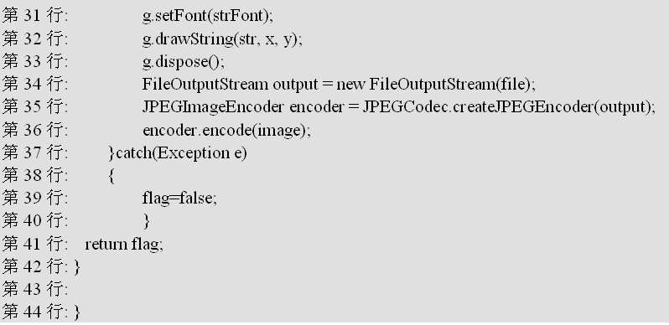
JavaBean的编程

Slide 71
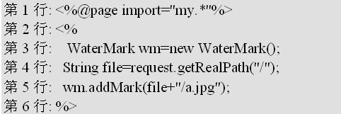
JavaBean的编程
(2) 编译WaterMark程序。
(3) 新建exam503.jsp，在代码视图中调用JavaBean给电子资源包中的a.jpg图片添加水印，代码如下

Slide 72
JavaBean的编程
将a.jpg图片文件复制到ROOT文件夹下。
保存文档。
(4)测试。启动Tomcat，预览exam503.jsp，网页中的图片被添加上了水印。

Slide 73
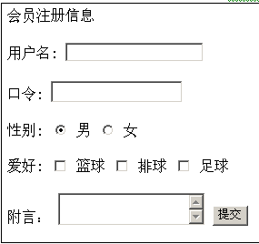
一些有用的JavaBean
一、数据封装与表单JavaBean
在JSP中，JavaBean除了常被用来封装业务逻辑外，还常被用来封装数据，一个Bean对象中，存储一组相关的数据。例如一个会员注册表单如图示：

Slide 74
一些有用的JavaBean
现在不妨设计一个名为RegForm的JavaBean，在其中定义一些与表单元素名相同的属性，并为各个属性定义相应的set/getXXX()方法
Bean可用于存储表单中各表单元素的值。在图中，“爱好”是一个复选项，可能取多个值，在RegForm中不妨用字符串数组表示，表单中的其它选项在RegForm中用一个变量表示。

Slide 75
一些有用的JavaBean
【例4】写一个JavBean存储表单中的各表单元素值。表单分别提交给JSP页面和Servlet程序。操作步骤如下：
(1) 写一个表单JavaBean。启动MyEclipse，新建一个JavaBean程序类“RegForm”，在代码编辑窗口中输入如下的代码：

Slide 76
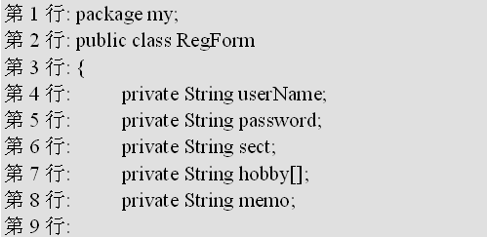
一些有用的JavaBean

Slide 77
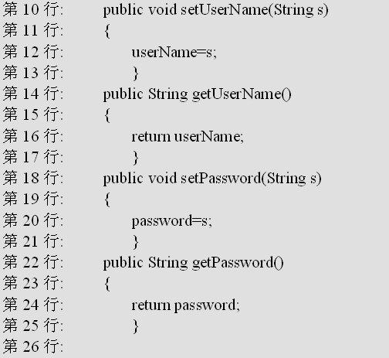
一些有用的JavaBean

Slide 78
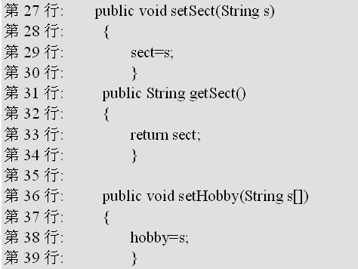
一些有用的JavaBean

Slide 79
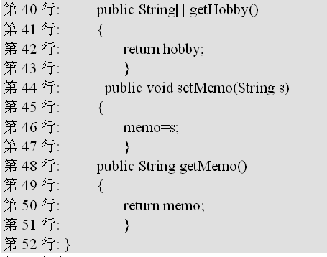
一些有用的JavaBean

Slide 80
一些有用的JavaBean
(2)编译RegForm程序。
(3) 创建表单页面exam202.html，其中表单的action项设置为 “exam504.jsp”，表示表单提交给exam504.jsp页面。
(4) 新建exam504.jsp，在<body>标记内输入以下代码：

Slide 81
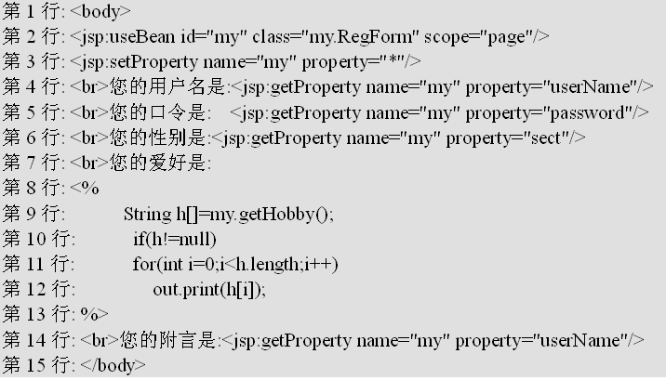
一些有用的JavaBean

Slide 82
一些有用的JavaBean
(5)预览。启动Tomcat，预览exam202.jsp，填写表单后提交给exam504.jsp处理，它能够用表单bean正确存储各表单元素的值，但有中文乱码问题，可用前面章节的方法解决。
(6) 新建一个Servlet程序 “RegFormServlet”，在代码编辑窗口中输入如下的代码：

Slide 83
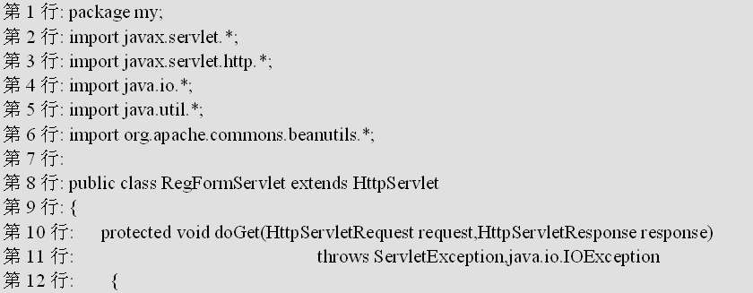
一些有用的JavaBean

Slide 84
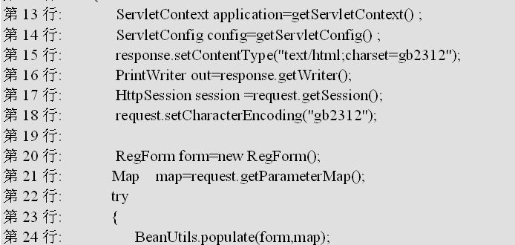
一些有用的JavaBean

Slide 85
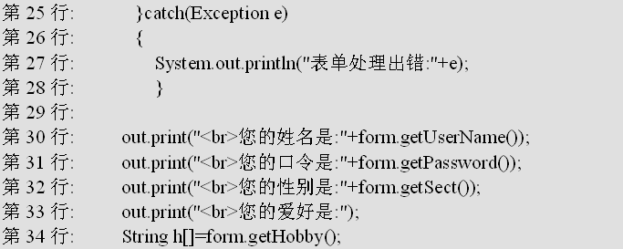
一些有用的JavaBean

Slide 86
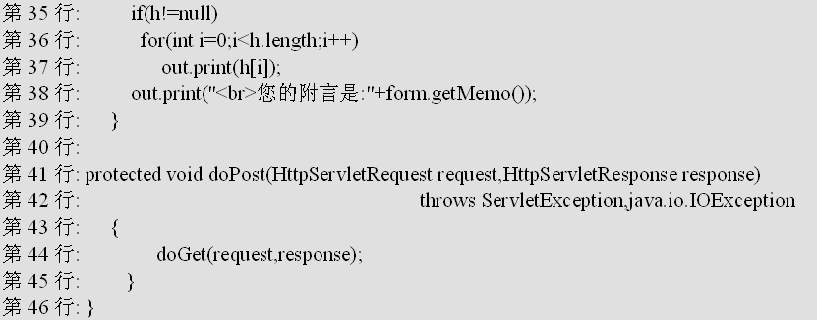
一些有用的JavaBean

Slide 87
一些有用的JavaBean
(7)编译此Servlet程序。编译前，需要将commons-beanutils.jar添加到类库路径中。
(8)部署Servlet。编辑c:\tomcat\webapps\ROOT\WEB-INF\web.xml文件，加入如下的部署信息：
<servlet>
<servlet-name>myForm</servlet-name>
<servlet-class>my.RegFormServlet</servlet-class>
<load-on-startup>0</load-on-startup>
</servlet>
<servlet-mapping>
<servlet-name>myForm</servlet-name>
<url-pattern>/myForm</url-pattern>
</servlet-mapping>

Slide 88
一些有用的JavaBean
(9)把commons-beanutils.jar组件包文件复制到c:\tomcat\webapps\ROOT\WEB-INF\lib文件夹中。
(10)修改exam202.html，把表单提交给/myForm程序处理。
(11)预览。启动Tomcat，预览exam202.html页面，填写表单后提交，Servlet程序正确接收并打印表单元素值，表示表单bean工作正常。

Slide 89
小 结
一个JavaBean由若干个相关的类和接口共同组成。
JavaBean程序的特点主要有三个方面：
一是有一个public型的默认构造方法
二是JavaBean中的属性不能直接访问，而是通过set/getXXX()方法访问
三是JavaBean建议使用包名。

Slide 90
小 结
Java Bean的生命周期是指定Java Bean对象的有效范围，一般是通过JSP隐含对象的生命周期来表示
page范围指JavaBean对象仅在当前页面内有效
request范围指JavaBean在当前request隐含对象继续有效时，则JavaBean对象也继续有效
session范围是指当前页面的session隐含对象作用到的页面中，JavaBean对象均继续有效
application范围是指在application隐含对象的有效范围，JavaBean对象均继续有效

Slide 91
小 结
与JavaBean相关的JSP动作有：
<jsp:useBean>动作是生成一个JavaBean对象并设定它的作用范围
<jsp:setProperty>、<jsp:getProperty>动作是调用JavaBean对象中的set/getXXX()方法

Slide 92
小 结
JspSmartUpload是一个常见的上传文件JavaBean组件，它的特点是使用方便，不足是直接使用内存缓存上传的文件，系统资源消耗大。
FileUpload是Apache软件基金会的一个开源项目，它可使用硬盘文件缓存上传的文件，系统资源消耗相对小，可上传大文件。

Slide 93
小 结
Java Mail是SUN提供的电子邮件收发API。待发送的邮件用一个MimeMessage类对象表示，邮件的正文、附件封装成MimeBodyPart对象，并将这些对象添加到MimeMessage对象中，构成一封邮件内容。Session、Transport用于与发信服务器建立网络连接，并发送邮件。
POI是Apache软件基金会管理下的一个开源项目，专门操作MS Office文件，其中HSSF是读写Excel报表文件的组件，利用它可动态生成Excel报表并传输给客户端打印，这是JSP环境下Web报表方案之一。

Slide 94
实验说明

Slide 95
一些有用的JavaBean
二、文件上传和下载的JavaBean组件
JspSmartUpload是一个免费的上传与下载文件的JavaBean，比较适合小文件的上传与下载。smartUpload中常用的类如下：

Slide 96
一些有用的JavaBean
1、 com.jspsmart.upload.SmartUpload类
这个类主要完成文件的上传与下载操作。关键的方法如下：
（1）public SmartUpload()
构造方法，生成SmartUpload对象
（2） public final void initialize(javax.servlet.jsp.PageContext pageContext)throws javax.servlet.ServletException
初始化方法，形参是Servlet的pageContext对象，这个方法是SmartUpload中第一个被执行的方法
（3）public void upload() throws javax.servlet.ServletException,
java.io.IOException,SmartUploadException
上传文件。

Slide 97
一些有用的JavaBean
（4） public Files getFiles()
返回本次上传的文件集合Files。
（5）public int getSize()
返回本次上传文件的总容量。
（6）public void setMaxFileSize(long maxFileSize)
定义上传单个文件的最大容量。默认值是不限定文件大小，但实际上会受到内存大小的限制。
（7）public void setTotalMaxFileSize(long totalMaxFileSize)
定义一次上传文件的最大总容量。

Slide 98
一些有用的JavaBean
（8） public int save(java.lang.String destPathName) throws javax.servlet.ServletException, java.io.IOException, SmartUploadException
将所有上传的文件保存在指定的destPathName目标文件夹中。返回的整数是成功保存的文件数量
（9）public void downloadFile(java.lang.String sourceFilePathName) throws javax.servlet.ServletException,java.io.IOException, SmartUploadException
下载一个指定的文件。形参sourceFilePathName为文件的路径与文件名。

Slide 99
一些有用的JavaBean
（10）public void downloadFile(java.lang.String sourceFilePathName,
java.lang.String contentType,
java.lang.String destFileName)
throws javax.servlet.ServletException,
java.io.IOException,
SmartUploadException
下载一个指定的文件。形参sourceFilePathName为文件的路径与文件名。contentType为文件的类型。destFileName为目标文件名。

Slide 100
一些有用的JavaBean
2、com.jspsmart.upload.Files
Files是上载文件的集合。关键的方法有：
（1） public int getCount()
返回本次上载文件的数量。
（2） public long getSize()
返回本次上载文件的总容量。
（3）public File getFile(int index)
返回指定索引号的文件对象。

Slide 101
一些有用的JavaBean
3、com.jspsmart.upload.File
File类和java.io.File类不相同，此处的一个File对象表示一个上载的文件。这个类中关键的方法有：
（1） public void fileToField(java.sql.ResultSet rs,
java.lang.String columnName)
throws javax.servlet.ServletException,
java.io.IOException,
SmartUploadException,
java.sql.SQLException
把当前文件对象存储至数据库的指定字段中。rs形参是一个update操作结果集。columnName是结果集指定的字段

Slide 102
一些有用的JavaBean
（2） public boolean isMissing()
判断文件是否不可用。返回true时表示不可用。
（3）public void saveAs(java.lang.String destFilePathName) throws java.io.IOException,
SmartUploadException
把文件保存至指定的目标路径中。destFilePathName形参是目标路径名。
（4）public java.lang.String getFileName()
返回上载文件的文件名。
（5） public java.lang.String getFileExt()
返回上载文件的扩展名。
（6）public int getSize()
返回上载文件的大小，单位字节。

Slide 103
一些有用的JavaBean
【例5-5】用smartUpload设计一个一次最多能同时上载三个文件的应用。操作步骤如下：
(1) 新建exam505.jsp，在设计视图中加入文件上传的三个表单元素：
● 添加表单。
● 在表单中回车换行，在表单中添加第一个文件域。
● 在表单中回车换行，在表单中添加第二个文件域。
● 在表单中回车换行，在表单中添加第三个文件域。
● 在表单中添加提交按钮。
● 修改表单的动作：在属性面板的【动作】项中输入“exam506.jsp”，表示表单提交给exam506.jsp处理。
保存文档。

Slide 104
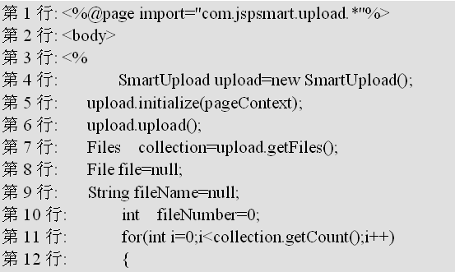
一些有用的JavaBean
(2) 新建exam506.jsp，在<body></body>标记内输入以下代码：

Slide 105
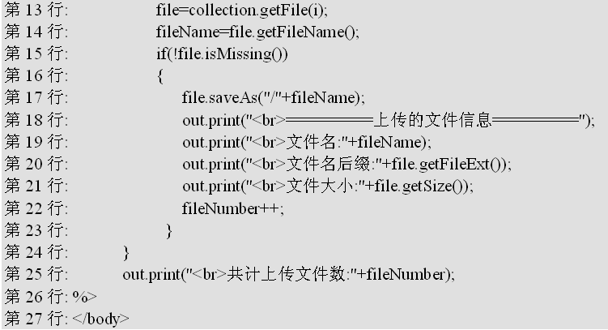
一些有用的JavaBean

Slide 106
一些有用的JavaBean
(3)安装SmartUpload组件包。把电子资源包\src\ch5\lib\smartUpload.jar文件复制到ROOT\WEB-INF\lib文件夹下。
(4)测试。启动Tomat，预览exam505.jsp，在浏览器中选择要上传的文件，单击提交按钮后成功上传文件，并显示上传文件的信息。

Slide 107
一些有用的JavaBean
用smartUpload下载文件时，建议事先用压缩软件把文件压缩成*.zip或*.rar文件，下载的用法如下示：
<%@page import="com.jspsmart.upload.*"%>
<body>
<%
SmartUpload smart=new SmartUpload();
smart.initialize(pageContext);
smart.downloadFile("/file.rar");
%>
</body>

Slide 108
一些有用的JavaBean
JspSmartUpload组件把上传的文件缓存在内存中，如果上传的文件比较大或并发上传的文件数比较多时，系统开销比较大，如果上传的单个文件大小超过100MB时，会出现异常。
这个组件比较适合于上传小文件。

Slide 109
一些有用的JavaBean
以下讨论1.2版本的FileUpload文件上传组件包的用法。
1、org.apache.commons.fileupload.servlet.ServletFileUpload类
这个类常用于处理客户端表单。常用的方法有：
（1） ServletFileUpload(FileItemFactory fileItemFactory)
构造方法，形参是一个FileItemFactory对象
（2）public static final boolean isMultipartContent(javax.servlet.http.HttpServletRequest request)
这个方法的形参是HttpServletRequest对象。此方法判断表单的MIME类型是否为multipart/form-data，是则返回true，否则返回false。此方法是静态方法，可直接调用

Slide 110
一些有用的JavaBean
（3） public java.util.List
parseRequest(javax.servlet.http.HttpServletRequest request)
throws FileUploadException
此方法是取得存储有各FileItem对象的List集合。
（4） public FileItemIterator
getItemIterator(javax.servlet.http.HttpServletRequest request)
throws FileUploadException,java.io.IOException
返回FileItem对象的迭代器。

Slide 111
一些有用的JavaBean
2、org.apache.commons.fileupload.FileItem接口
一个FileItem对象代表一个表单元素，可以是文本域、单选按钮等普通表单元素，也可以是文件域。接口中声明的常用方法有：
（1） boolean isFormField()
这个方法判断当前的FileItem对象是否普通的表单元素，如文本域等，如果是普通表单元素则返回true，如果是文件域表单元素则返回false

Slide 112
一些有用的JavaBean
（2）java.lang.String getFieldName()
如果当前的FileItem对象是普通的表单元素，调用此方法将取得表单元素的名字
（3）java.lang.String getString()
把FileItem对象的内容以字符串形式返回，字符串采用默认的字符编码标准。如果是普通的表单元素，调用此方法可取得表单元素的值，如果是文件域，则获得字串形式的文件内容。

Slide 113
一些有用的JavaBean
（4）java.lang.String getName()
返回上传文件的文件名，这个文件名与客户端的文件名一致，文件名中可能包含有路径信息，例如“c:\my.zip”等
（5） long getSize()
取得上传文件的大小

Slide 114
一些有用的JavaBean
（6） java.io.InputStream getInputStream() throws java.io.IOException
返回上传文件的输入流对象，通过这个对象读取文件的内容
（7） java.io.OutputStream getOutputStream()
throws java.io.IOException
返回上传的输出流对象，通过这个对象向文件中写入其它数据
（8） void write(java.io.File file)
throws java.lang.Exception
将FileItem对象中的内容写入指定的文件中。一般用于保存上传的文件

Slide 115
一些有用的JavaBean
3、org.apache.commons.fileupload.disk.DiskFileItemFactory类
这个类为各表单元素创建相应的FileItem实例，并把这些实例的内容暂时保存在内存或临时文件中。这个类还可以定义文件上传的各种工作参数 。类中常用的方法有：
（1）public DiskFileItemFactory(int sizeThreshold,java.io.File repository)
构造方法，创建一个DiskFileItemFactory实例控制文件上传

Slide 116
一些有用的JavaBean
（2）DiskFileItemFactory()
默认的构造方法
（3）public void setSizeThreshold(int sizeThreshold)
定义阀值
（4） public void setRepository(java.io.File repository)
定义临时文件夹。

Slide 117
一些有用的JavaBean
4、org.apache.commons.fileupload.FileUploadBase类
这个类用于管理上传的文件，是ServletFileUpload类的父类。类中常用的方法有：
（1） public void setSizeMax(long sizeMax)
定义上传数据的最大值。例如：一个表单总共上传了10个文件，则本次request请求中提交的数据量最大值不能够超过setSizeMax(long sizeMax)定义的最大值。如果上传文件的总大小大于此最大值时，会抛出一个SizeLimitExceededException异常。

Slide 118
一些有用的JavaBean
（2） public void setFileSizeMax(long fileSizeMax)
定义上传单个文件的最大容量。
（3） public ProgressListener getProgressListener()
获得上传文件进度的侦听器，侦听器配合AJAX应用可实现在客户端显示文件上传进度。

Slide 119
一些有用的JavaBean
【例6】用FileUpload组件设计一个一次最多能同时上载三个文件的Servlet程序。操作步骤如下：
(1) 新建exam507.jsp，在设计视图中加入文件上传的三个表单元素：
● 添加表单。
● 在表单中回车换行，在表单中添加第一个文件域。
● 在表单中回车换行，在表单中添加第二个文件域
● 在表单中回车换行，在表单中添加第三个文件域。
● 在表单中添加提交按钮。
● 修改表单的动作：在属性面板的【动作】项中输入“/upload”，表示表单提交给名为“/upload”的Servlet程序处理。

Slide 120
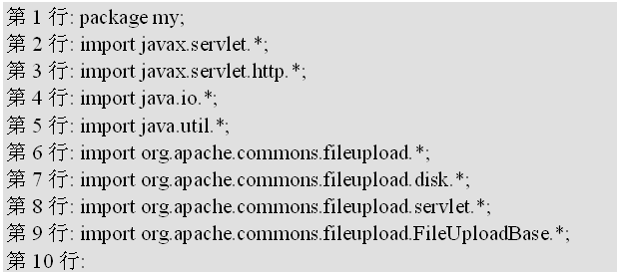
一些有用的JavaBean
(2) 新建一个Servlet程序类“UploadServlet”。在代码编辑窗口中输入如下的代码：

Slide 121
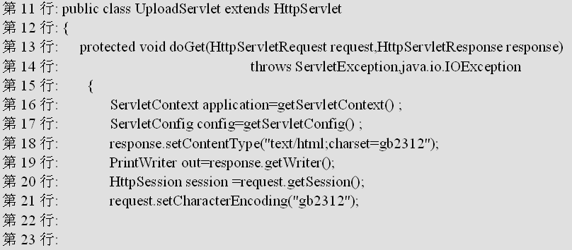
一些有用的JavaBean

Slide 122
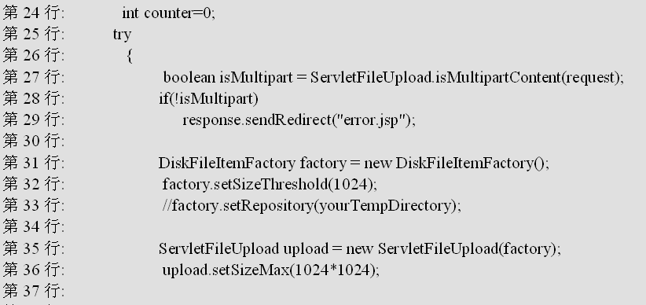
一些有用的JavaBean

Slide 123
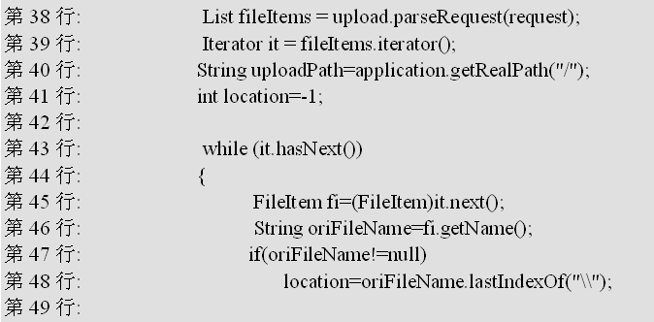
一些有用的JavaBean

Slide 124
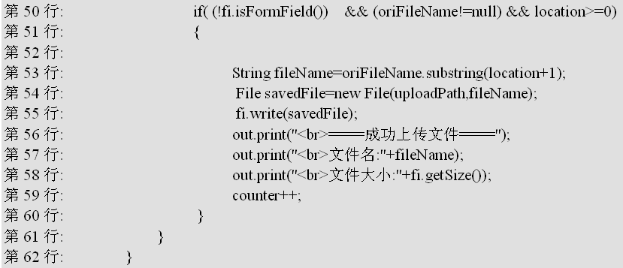
一些有用的JavaBean

Slide 125
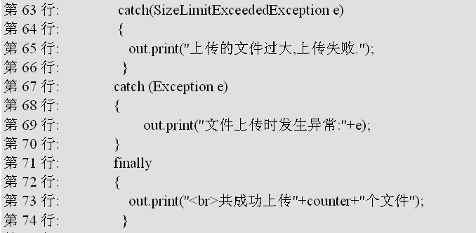
一些有用的JavaBean

Slide 126
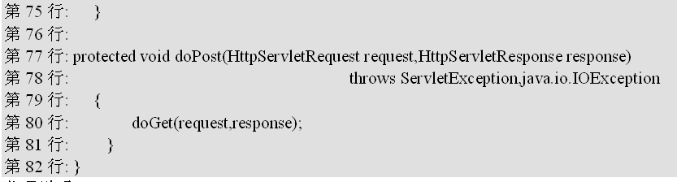
一些有用的JavaBean

Slide 127
一些有用的JavaBean
(3) 编译此Servlet程序。
在编译前，需要将commons-fileupload-1.2.jar组件复制到c:\tomcat\webapps\ROOT\WEB-INF\lib文件夹下，再将此文件添加到JC4的类库路径中，这个文件在电子资源包\src\ch5\lib文件夹中有。

Slide 128
一些有用的JavaBean
(4) 在web.xml中写Servlet程序的部署信息如下：
<servlet>
<servlet-name>upload</servlet-name>
<servlet-class>my.UploadServlet</servlet-class>
<load-on-startup>0</load-on-startup>
</servlet>
<servlet-mapping>
<servlet-name>upload</servlet-name>
<url-pattern>/upload</url-pattern>
</servlet-mapping>

Slide 129
一些有用的JavaBean
(5)安装API类库。将电子资源包\src\ch5\lib下的commons-fileupload-1.2.jar和commons-io-1.3.jar类库复制到c:\tomcat\webapps\ROOT\WEB-INF\lib文件夹中。
(6)测试。重启Tomcat，预览exam507.jsp。
在浏览器中选择文件上传，最后在c:\tomcat\webapps\ROOT下发现成功上传的文件。
● 用WinRAR或WINZIP制作一个大于100MB的压缩文件，再用本例上传至服务器，测试上传速度、资源消耗等相关的性能参数。上传过程中，请注意查看c:\tomcat\temp下是否生成临时文件。最后关闭Tomcat时，再查看临时文件是否已经被删除。

Slide 130
一些有用的JavaBean
三、邮件发送的JavaBean组件
Java Mail是J2EE的组成部分之一
Java Mail提供两部分API，一部分独立于邮件协议，主要用于邮件操作；另一部分与协议相关，用于封装SMTP、POP、IMAP、NNTP等协议
JAF(JavaBeans Activation Framework)是开发邮件程序必不可少的组件，它主要用于处理附件

Slide 131
一些有用的JavaBean
简单邮件传输协议(SMTP)通过TCP／IP协议把消息从一个电子邮件服务器传送到其它电子邮件服务器，它默认的网络端口号是25
邮局协议(POP)依靠SMTP向用户提供电子邮件的集中式存放。该协议最新版本为POP3，默认的网络端口号为110。

Slide 132
一些有用的JavaBean
用Java Mail组件写邮件收发程序常用到的类有：
1、java.util.Properties类
Properties 类表示一个持久的属性集。
Properties 继承了 Hashtable，但是不建议使用put 和 putAll 方法。应该使用 setProperty 方法。
在创建javax.mail.Session 对象时，需要用 Properties 对象为之提供邮件发送时需要的关键信息

Slide 133
一些有用的JavaBean
Properties类中关键的方法有：
（1） public Properties()
创建一个无默认值的空属性列表。
（2）public Object setProperty(String key,String value)
将一个“key-value”对写入Hashtable中。
（3）public String getProperty(String key)
在属性列表中搜索指定key的属性值，如果未找到此属性值，则接着递归检查默认属性值列表及其默认值，如果仍未找到属性值，则此方法返回 null。

Slide 134
一些有用的JavaBean
2、javax.mail.Session类
Session 类定义了一个基本邮件session通信，是Java Mail API最高层入口类。所有其它类都是经由这个Session 才得以生效，类中关键的方法有：
（1） public static Session getInstance(java.util.Properties props)
获得一个Session对象。形参是一个Properties对象。发信时，Properties对象中至少要求提供发信主机域名及主机是否要求验证用户身份。

Slide 135
一些有用的JavaBean
（2） public Transport getTransport(java.lang.String protocol)
throws NoSuchProviderException
获得指定协议的发送器对象。如果是发信，则协议写为“smtp”。
（3） public void setDebug(boolean debug)
形参为真假值。当设定调试状态为true时，操作过程中的有关调试信息会显示在Tomcat命令行窗口中。利用此方法可跟踪发信过程各步操作的情况。

Slide 136
一些有用的JavaBean
3、 javax.mail.internet.MimeMessage类
早期的电子邮件只能发送普通文本，现在的MIME邮件可以包含各种格式的信息
一个MimeMessage对象代表一个MIME类型的邮件信息。客户端要发送邮件时，一般首先创建一个MimeMessage对象，再在其中添加其它信息

Slide 137
一些有用的JavaBean
类中常用的方法有：
（1） public MimeMessage(Session session)
默认的构造方法，用于创建一个空的消息对象。
（2） public void setFrom(Address address) throws MessagingException
将发信人地址写入“From”报头中，地址要求用Address或其子类封装。如果“From”报头信息已经存在，则调用此方法会重新设定报头的值，如果地址信息为空，则表示删除“From”报头。

Slide 138
一些有用的JavaBean
（3） public void setSender(Address address) throws MessagingException
设定发信人，发信人地址要求用Address或其子类封装。
（4） public void setReplyTo(Address[] addresses) throws MessagingException
将回复地址写入“Reply-To”报头中，回复地址事先存储在Address或其子类的数组中。

Slide 139
一些有用的JavaBean
（5） public void setSender(Address address) throws MessagingException
将发信人地址写入“Sender”报头中，地址要求用Address类封装。
（6）public void setRecipients(Message.RecipientType type,
Address[] addresses) throws MessagingException
将信件以抄送、密送或转发等方式发送给指定地址的用户，用户地址写在Address数组中。

Slide 140
一些有用的JavaBean
（7）public void setSentDate(java.util.Date d) throws MessagingException
定义发信日期。
（8） public void setSubject(java.lang.String subject) throws MessagingException
定义邮件主题。
（9） public void setText(java.lang.String text) throws MessagingException
设定邮件正文，这时正文是以普通文本方式发送。如果要发送HTML格式的邮件，要用其它方法。

Slide 141
一些有用的JavaBean
（10） public void saveChanges() throws MessagingException
保存报头信息。在发送邮件前要求执行此方法。
（11） public Address[] getAllRecipients()
throws MessagingException
获得CC、TO、BCC、NEWSGROUPS等各种发送方式的收信人地址。

Slide 142
一些有用的JavaBean
4、 javax.mail.internet.MimeMultipart类
MIME邮件中的内容不仅可以是文本，还可以包含图片、压缩文件等附件
一个MimeMultipart对象中存储一封MIME邮件的内容，邮件内容由正文对象、附件对象等组成，附件对象等要用相关的类封装后再添加到MimeMultipart对象中
发送邮件前，要将MimeMultipart对象添加到MimeMessage对象中。

Slide 143
一些有用的JavaBean
MimeMultipart类中常用的方法有：
（1） public MimeMultipart()
默认的构造方法，对象的MIME类型为“multipart/mixed”。
（2） public void addBodyPart(BodyPart part) throws MessagingException
将一个BodyPart对象添加到邮件内容对象中。邮件内容的一个组成部分要封装成一个BodyPart对象。例如一个邮件附件要求封装成一个BodyPart对象后再添加到MimeMultipart对象中。

Slide 144
一些有用的JavaBean
（3） public boolean removeBodyPart(BodyPart part) throws MessagingException
从邮件内容对象中删除指定的组成部分。
（4） public void setText(java.lang.String text) throws MessagingException
定义MIME邮件的正文，这些正文只能以普通文本形式发送。

Slide 145
一些有用的JavaBean
5、javax.mail.internet.MimeBodyPart类
一条邮件消息可由多个部分组成，每一部分是一个MimeBodyPart。把不同的报文部分组合到一个MimeBodyPart对象中。类中常用的方法有：
（1） public MimeBodyPart()
默认的构造方法，生成一个MimeBodyPart对象。
（2）public MimeBodyPart(java.io.InputStream is) throws MessagingException
构造方法，形参是一个输入流对象，表示从输入流对象中读取数据构造一个MimeBodyPart对象。

Slide 146
一些有用的JavaBean
（3） public void setText(java.lang.String text) throws MessagingException
将文本信息填写到MimeBodyPart对象中，这些文本被当作“text/plain”普通文本发送出去。
（4） public void setContent(java.lang.Object o,java.lang.String type)
throws MessagingException
将一个对象o写入MimeBodyPart对象中，并指明它的MIME类型。

Slide 147
一些有用的JavaBean
（5）public void setDataHandler(javax.activation.DataHandler dh) throws MessagingException
setDataHandler()把一个已经用DataHandler封装的数据块当作邮件内容的组成部分写入MimeBodyPart对象中
（6）public void setFileName(java.lang.String filename) throws MessagingException
为body part中的数据块定义一个文件名，表示此数据块最终可存储为一个文件。
（7）public void setHeader(java.lang.String name , java.lang.String value) throws MessagingException
定义报头参数。

Slide 148
一些有用的JavaBean
6、javax.mail.Transport类
这个类主要用于将邮件传送出去，类中常用的方法有：
（1） public void connect(java.lang.String host,java.lang.String user,java.lang.String password) throws MessagingException
这个方法建立与发信主机间的连接。三个形参依次为主机名、用户名和口令。

Slide 149
一些有用的JavaBean
（2） public void close() throws MessagingException
关闭与发信服务器间的通信连接。
（3）public void addTransportListener(TransportListener l)
添加传送侦听器。
（4）public abstract void sendMessage(Message msg, Address[] addresses) throws MessagingException
发送邮件。第一个形参是消息，第二个形参是收信人地址列表。

Slide 150
一些有用的JavaBean
7、javax.mail.internet.InternetAddress类
这个类用于封装一个邮件地址，典型的邮件地址如“aa@bb.com”形式。常用的方法有：
（1） public InternetAddress(java.lang.String address) throws AddressException
构造方法，用于将一个邮件地址封装成一个InternetAddress对象。
（2） public void validate() throws AddressException
校检邮件地址是否符合RFC 822规范。

Slide 151
一些有用的JavaBean
【例7】用Java Mail组件设计一个发送邮件的Servlet程序，要求邮件正文以HTML格式发送，HTML中有一幅图片能够离线浏览，另外还有一个附件文件。操作步骤如下：
(1) 新建一个类“SendMailServlet”，在代码编辑窗口中输入如下的代码：

Slide 152
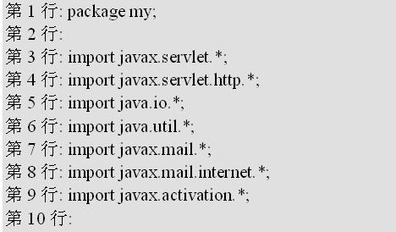
一些有用的JavaBean

Slide 153
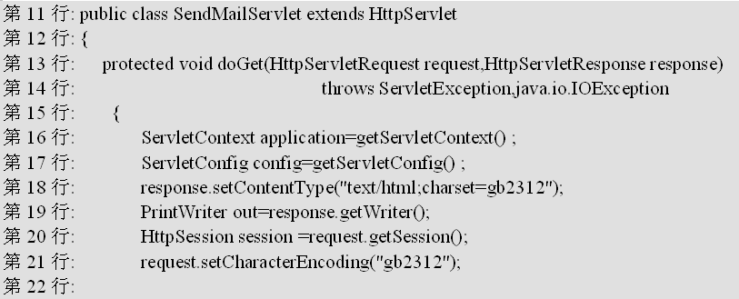
一些有用的JavaBean

Slide 154
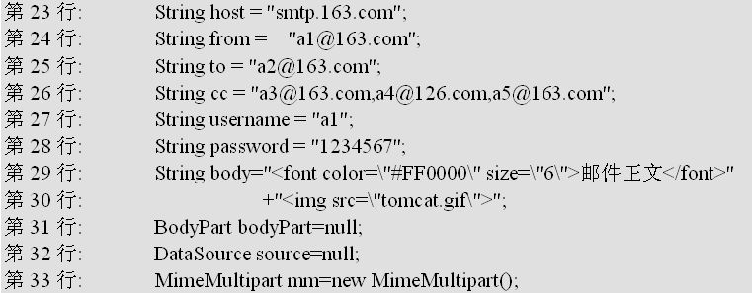
一些有用的JavaBean

Slide 155
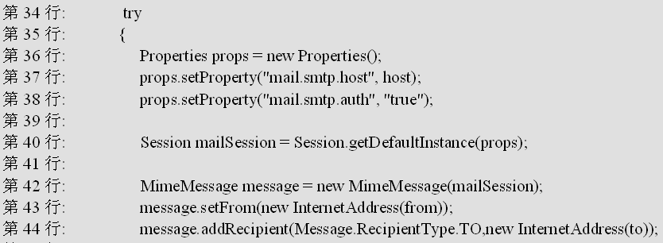
一些有用的JavaBean

Slide 156
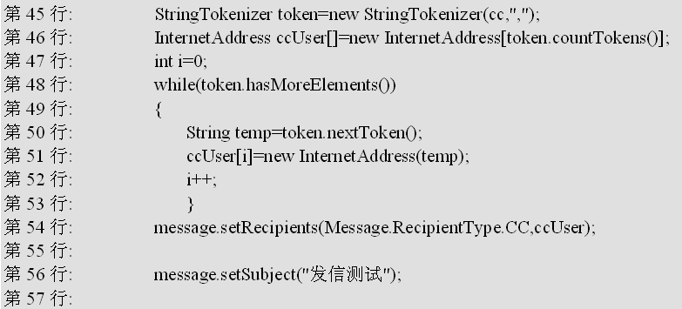
一些有用的JavaBean

Slide 157
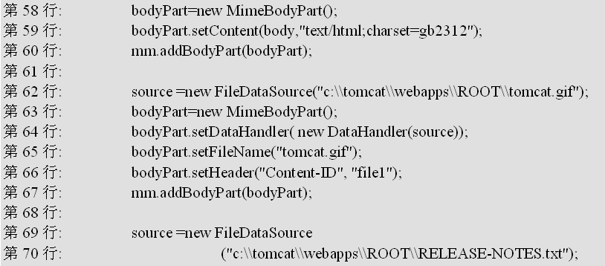
一些有用的JavaBean

Slide 158
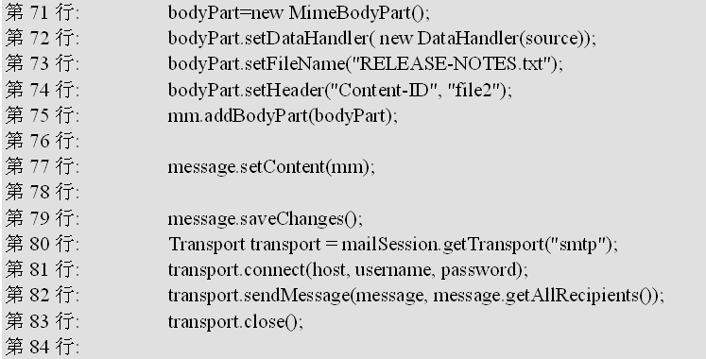
一些有用的JavaBean

Slide 159
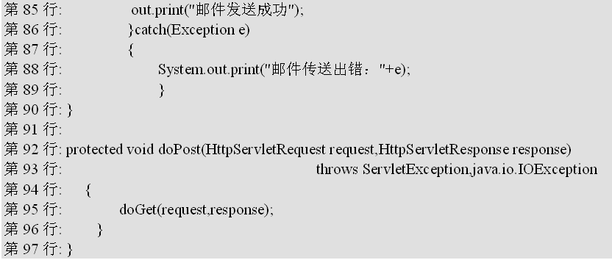
一些有用的JavaBean

Slide 160
一些有用的JavaBean
(2) 编译此Servlet程序。编译之前，需要将mail.jar和activation.jar添加到JC4的类库路径中，这两个文件在电子资源包\src\ch5\lib文件夹下。
(3) 在web.xml中写Servlet程序的部署信息如下：
<servlet>
<servlet-name>mail</servlet-name>
<servlet-class>my.SendMailServlet</servlet-class>
<load-on-startup>0</load-on-startup>
</servlet>
<servlet-mapping>
<servlet-name>mail</servlet-name>
<url-pattern>/mail</url-pattern>
</servlet-mapping>

Slide 161
一些有用的JavaBean
(4)安装API类库。将电子资源包\src\ch5\lib下的mail.jar、activation.jar类库复制到c:\tomcat\webapps\ROOT\WEB-INF\lib文件夹中。
(5)测试。
重启Tomcat，在浏览器中输入http://127.0.0.1:8080/mail，如果发信服务器、邮件用户名和口令正确可用，则网页上显示成功发信的提示信息。
● 用FoxMaill5作邮件接收客户端，接收邮件，并以HTML格显示正文，所看到的邮件如图5-2示。

Slide 162
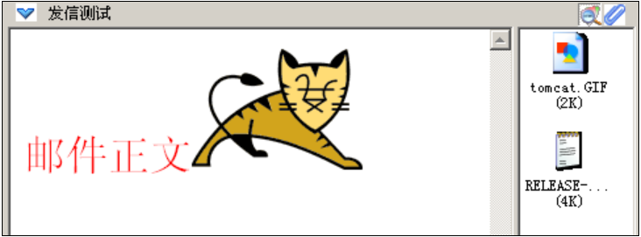
一些有用的JavaBean

Slide 163
一些有用的JavaBean
四、用POI组件生成Excel报表
POI是Apache软件基金会管理下的一个开源Java项目，主要提供对微软文件(Word、Excel和PPT演示文稿等)进行读写的Java API类。
在POI项目中，要读写Excel文档，要用到其中的HSSF组件

Slide 164
一些有用的JavaBean
在HSSF组件中，常用到org.apache.poi.hssf.usermodel包中的各个类，常用的类如下：
1、 HSSFWorkbook类
这个类是Excel工作薄的高层表示，一般用来代表一个Excel文件，在对工作薄操作前，一般首先生成一个HSSFWorkbook对象。HSSFWorkbook类中的主要方法有：
（1）HSSFWorkbook()
构造方法，用于新建一个工作薄对象
（2）createSheet(java.lang.String sheetname)
在工作薄对象中创建一个工作表，形参是工作表名，如果没有形参则自动生成工作表名；如果指定表名的工作表已经存在，则抛出异常

Slide 165
一些有用的JavaBean
（3）HSSFSheet getSheet(java.lang.String name| int index)
从工作薄对象中获得指定名字的工作表，形参可以是工作表名，也可以是工作表的序号。如果指定的工作表不存在，则返回一个空对象。
（4）public HSSFSheet cloneSheet(int sheetNum)
克隆工作薄中的某个工作表。形参是待克隆工作表的编号。

Slide 166
一些有用的JavaBean
2、HSSFSheet类
用来代表一个工作表，其中常用的方法有：
（1）public HSSFRow getRow(int rownum) 用于获得工作表中指定的某一行，形参为行号，从0开始取值，方法返回一个HSSFRow对象；如果不存在指定的行，则返回null。
（2） public int getLastRowNum()
获得最后一行的行号，常用于判断工作表中有多少行。

Slide 167
一些有用的JavaBean
3、HSSFRow类
用来代表工作表中的一行。常用的方法为：
（1）HSSFCell getCell(short cellnum)
用于返回一行中指定的单元格，形参cellnum实际上是单元格的列号，从0开始取值。

Slide 168
一些有用的JavaBean
4、HSSFCell类
用来代表某行中的一个单元格，通过这个类的构造方法可直接获得工作薄某个工作表中的指定单元格，常用的方法有：
（1）HSSFCell(Workbook book, Sheet sheet, int row, short col, int type)
构造方法。
（2）setCellStyle(HSSFCellStyle style)
定义单元格中的数据样式，如对齐方式、加粗等
（3） setCellValue(boolean|double|String|Calendar|Date value)
将数据value写入单元格中

Slide 169
一些有用的JavaBean
（4）getDateCellValue()
读取单元格中数据
（5）getNumericCellValue()
读取数值型数据
（6）getStringCellValue()
读取字符串型数据。

